Slide 1
Проектная работа студентов бакалавриата НИУ ВШЭ
2015

Slide 2
Место в ОС НИУ ВШЭ
Проектная работа входит в раздел Б.ПД «Практики, проектная и/или научно-исследовательская работа» и содержательно описана в п.6.3 ОС НИУ ВШЭ.
Раздел имеет объем от 48 ЗЕ (за редким исключением), проектная работа – от 3 до 20 ЗЕ в разных ОС; важно: на уровне ОС не регулируется жестко
Практически все ОС имеют запись «проектная работа», есть специфика направлений (например, «практикум и проектная работа» -Психология; «научно-исследовательские семинары» – Математика)

Slide 3
Отличительные признаки проектов, практик и НИР студентов
критерий | Проект | Практика | НИР
Организация процесса | Под целеполагание | Иногда рутинная («обеспечивающая»), циклическая деятельность | Под проверку гипотезы (может быть и проектного типа), атрибутика научной работы
Основной результат | «Продукт» | Опыт профессиональной деятельности | Доказанная или опровергнутая гипотеза, новое знание
Образовательная задача для студента | получение «продукта» с заданными качествами | рефлексия профессионального опыта | Получение положительного/ отрицательного результата и рефлексия полученного опыта - равнозначны
Таблица с тремя колонками

Slide 4
Отличительные признаки проектов, практик и НИР студентов
критерий | Проект | Практика | НИР
Основные образовательные результаты | Развитие проектных компетенций | Ознакомление с профессиональной/производственной средой, развитие профессиональных НЕ (кроме) проектных компетенций | Развитие исследовательских компетенций
Выбор темы | Определяется заказчиками или участниками | Определен задачами образовательного процесса и закреплен в ОС (учебная/ педагогическая и т.п.) | Обусловлена научной актуальностью; часто – определяется научным руководителем/лабораторией
Формальные требования | ТЗ\проектная заявка\проектное решение | Договор, база практики | Публичность результата?
Таблица с тремя колонками

Slide 5
Типы проектов: назначение
«Сервисные» – не более 25 % от проектов, разрешенных стандартом (от 0,75 до 3,5 кредитов)
Научные – в рамках НИРС и деятельности лабораторий
Прикладные – решение конкретных задач профессиональной деятельности (в т.ч. по прямым заказам работодателей)

Slide 6
Типы проектов: организация
Индивидуальные – выполняются одним участником
Групповые – выполняются группой участников –студентов НИУ ВШЭ
Совместные – выполняются группой участников, в которую входят, наряду с другими, студенты НИУ ВШЭ

Slide 7
Типы проектов: предметное содержание
Предметные – в рамках одного предметного поля/направления подготовки
Межпредметные – на стыке направлений, с участием «специалистов» разных предметных полей

Slide 8
Правила выбора проектов студентами
Студент имеет право набирать разные проекты из рекомендованных для его программы академ.советом (академ.руководителем)
Студент имеет право выбирать сервисные проекты (общим объемом не более 25 % от всего объема проектов), ни с кем не советуясь
Студент может набрать несколько проектов (но не более 3 одновременно)
Студент должен набрать в сумме за весь период обучения ЗЕ за проектную работу не меньше определенного в стандарте
Студент может «из-за проектов» в один учебный год иметь больше 60 кредитов или меньше 60 кредитов
Если студент включил в ИУП проект (проекты) и не отчитался по ним , то он имеет задолженность
Студент не имеет задолженности за проектную работу в учебном году, если: 1.) не выбирал проекты в этом учебном году, 2.) выбранные студентом проект/проекты заканчиваются в будущих отчетных периодах
Если студент к государственным итоговым испытаниям не набрал требуемый образовательным стандартом объем кредитов по проектам – он не допускается с госиспытаниям

Slide 9
Примеры выбора студентами проектов
Один студент
Другой студент
Проект в НУЛ Вышки – 3 кредита
Проект с внешним работодателем – 5 кредитов
Проектная работа в программе= 8 кредитов
Проектов в программе – 8 кредитов
Сервисный – 0,5 кредита
Проект в НУЛ – 2 кредита
Проект в ПУЛ – 3 кредита
Сервисный проект – 1 кредит
Проект с внешним работодателем – 3 кредита

Slide 10
Что может быть приравнено к проектам
Трудовая деятельность студента
Если она соответствует направлению подготовки студента
Победы на профессиональных конкурсах
По решению академического руководителя
Если студент способен описать результаты как результаты проектной деятельности
Если работодатель готов оценить трудовую деятельность по предлагаемой схеме
Если академический руководитель не возражает против такого зачета
Выступления на значимых конференциях
По решению академического руководителя
Иные активности по предложению образовательной программы
Работа в качестве учебного ассистента без оплаты

Slide 11
Оценивание результатов проектной деятельности студента
Сервисные проекты
Проекты «не сервисные» объемом до 3 кредитов
Проекты «не сервисные» объемом от 3 кредитов и выше
Могут не оцениваться в баллах
Допускается оценка «Зачтено»
Могут не оцениваться в баллах
Допускается оценка «Зачтено»
Обязательно оцениваются в баллах от 1 до 10
«Неполное кредитование»
в зависимости от качества и результатов работы может быть зачтено меньшее количество кредитов без возникновения задолженности
Недостающее чсило ЗЕ должно быть восполнено другими проектами

Slide 12
Учет оценок за проекты
Рейтинг
Справка успеваемости
Приложение к диплому
Учитываем оценку в баллах за каждый проект, сданный за период расчета рейтинга
Со словом «Проект» - оценка за каждый год, рассчитанная как средневзвешенная, если оценка предполагалась, или Зачтено, если ни одной оценки не было
Со словом «Проект» - оценка за весь период, рассчитанная как средневзвешенная, если оценка предполагалась, или Зачтено, если ни одной оценки не было

Slide 13
Отчетность по проектам
В зависимости от масштабов проекта в отчетность могут входить:
Дневник проекта (для проектов «не сервисных», более 2 кредитов; может быть совмещен с отчетом),
Отчет по проекту (обязательно для всех),
Отзыв заказчиков/внешних экспертов (при необходимости)

Slide 14
Содержание дневника проекта
Постановка и анализ проблемы;
Предлагаемое проектное решение;
Описание продукта/результата и критерии его оценки;
Распределение функционала команды (для группового проекта)
План реализации проекта;
Ключевые контрольные точки и промежуточные результаты;
Анализ хода реализации; причины отклонений и предложения по их устранению (по контрольным периодам)
Форма презентации продукта/результата

Slide 15
Формат отчета о выполнении проекта
Постановка и обоснование проблемы;
Предлагаемое проектное решение и продукт/результат;
Критерии оценки результата (заданные параметры качества);
Анализ выполнения проекта: сравнение запланированных и полученных результатов, анализ отклонений, для групповых проектов – анализ командной работы
Презентация продукта/результата
Оценка проекта:
внутренняя – самооценка,
внешняя- заказчика

Slide 16
Формирование предложений проектов
Предложить проект может любой сотрудник НИУ ВШЭ от лица инициатора проекта
Инициатором проекта может быть любое подразделения НИУ ВШЭ:
- факультет/департамент/кафедра
- институты и научные подразделения(НУЛ, ПУЛ…)
- административное подразделение (Дирекция…)
Сторонние организации/физические лица для привлечения студентов НИУ ВШЭ заключают соглашение с НИУ ВШЭ о реализации проекта. Подразделение НИУ ВШЭ, взаимодействующее с этой организацией, считается инициатором проекта от НИУ ВШЭ
Инициатором проекта может выступать студент, однако, реализация такого проекта допустима только при согласии академического руководителя образовательной программы
Академический руководитель ОП имеет право вето на допуск к участию студентов в проекте.
У каждого проекта есть руководитель проекта, который обеспечивает организацию проекта и несет ответственность за его реализацию.
Для формирования проектных предложений создана «Ярмарка проектов»

Slide 17
Алгоритм работы с Ярмаркой проектов
Внесение проекта в ИУП студента
Отчет о проекте
Подать проектную заявку
Получить согласие АР на допуск студентов
Модерация заявки и опубликование проекта на портале
Запись студента на проект
может быть подана любым сотрудником НИУ ВШЭ через личный кабинет.
академический руководитель может отказать своим студентам в допуске к проекту, уведомив об этом письмом на project@hse.ru .
проектная заявка проходит техническую проверку, появляется на сайте и становится доступной для выбора студентами
студент в течение всего срока записи на проект может подать заявку на участие в проекте (авторизация через LMS)
в случае одобрения кандидатуры студента руководителем проекта менеджер ОП вносит проект в ИУП студента
после завершения проекта студент предоставляет в учебный офис отчет о проекте

Slide 18
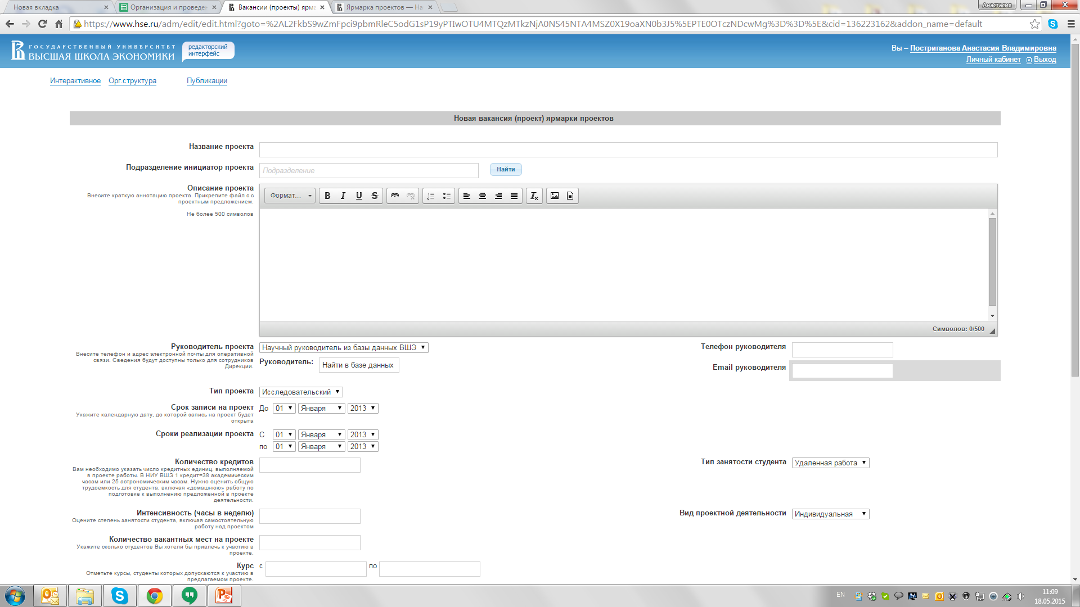
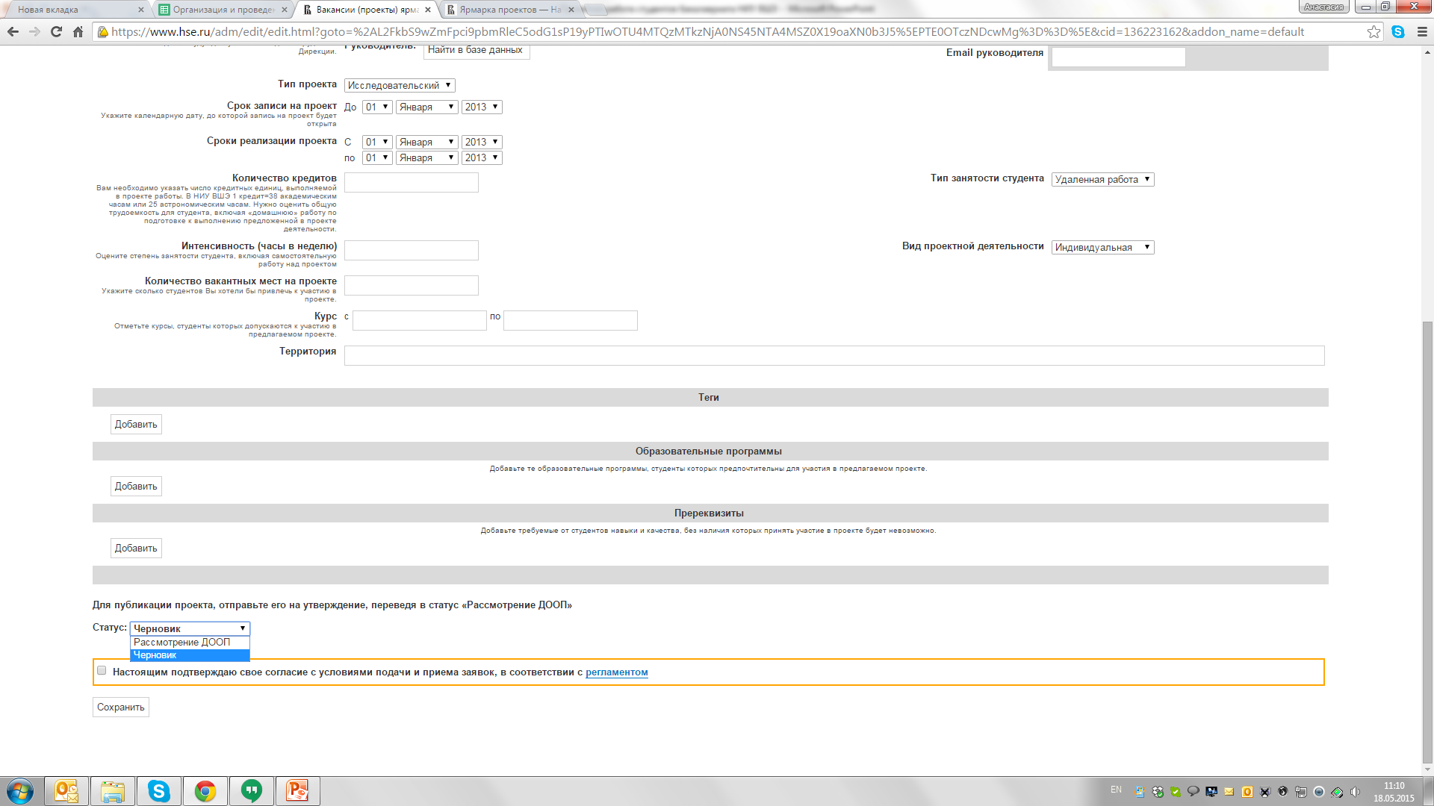
Как подать заявку на «Ярмарку проектов»
1. Зайти из личного кабинета сотрудника на Ярмарку проектов
2. Заполнить форму заявки, указав:
Название проекта
Подразделение-инициатор проекта
Описание проекта
Руководитель проекта
Тип проекта - исследовательский, прикладной, сервисный
Сроки записи на проект
Сроки реализации проекта
Количество кредитов,
Образовательные программы
Пререквизиты
И т.п.
2. Прикрепить проектное предложение
3. Перевести заявку в статус «Рассмотрение ДООП» и сохранить ее.

Slide 19
Типовая форма проектного предложения
Основные разделы:
Общая информация
Подразделение-инициатор проекта
Руководитель проекта
Цель проекта
Задачи проекта
Тип проектной работы
Трудоемкость проекта (в часах, в ЗЕ)
Основное содержание проекта
Сроки и этапы реализации проекта
Планируемые результаты проекта
Система оценивания проекта
II. Характеристика участников проекта
Роль в проекте
Количество вакантных мест в проекте
ОП, на которых обучаются участники проекта
Требования к участникам

Slide 20
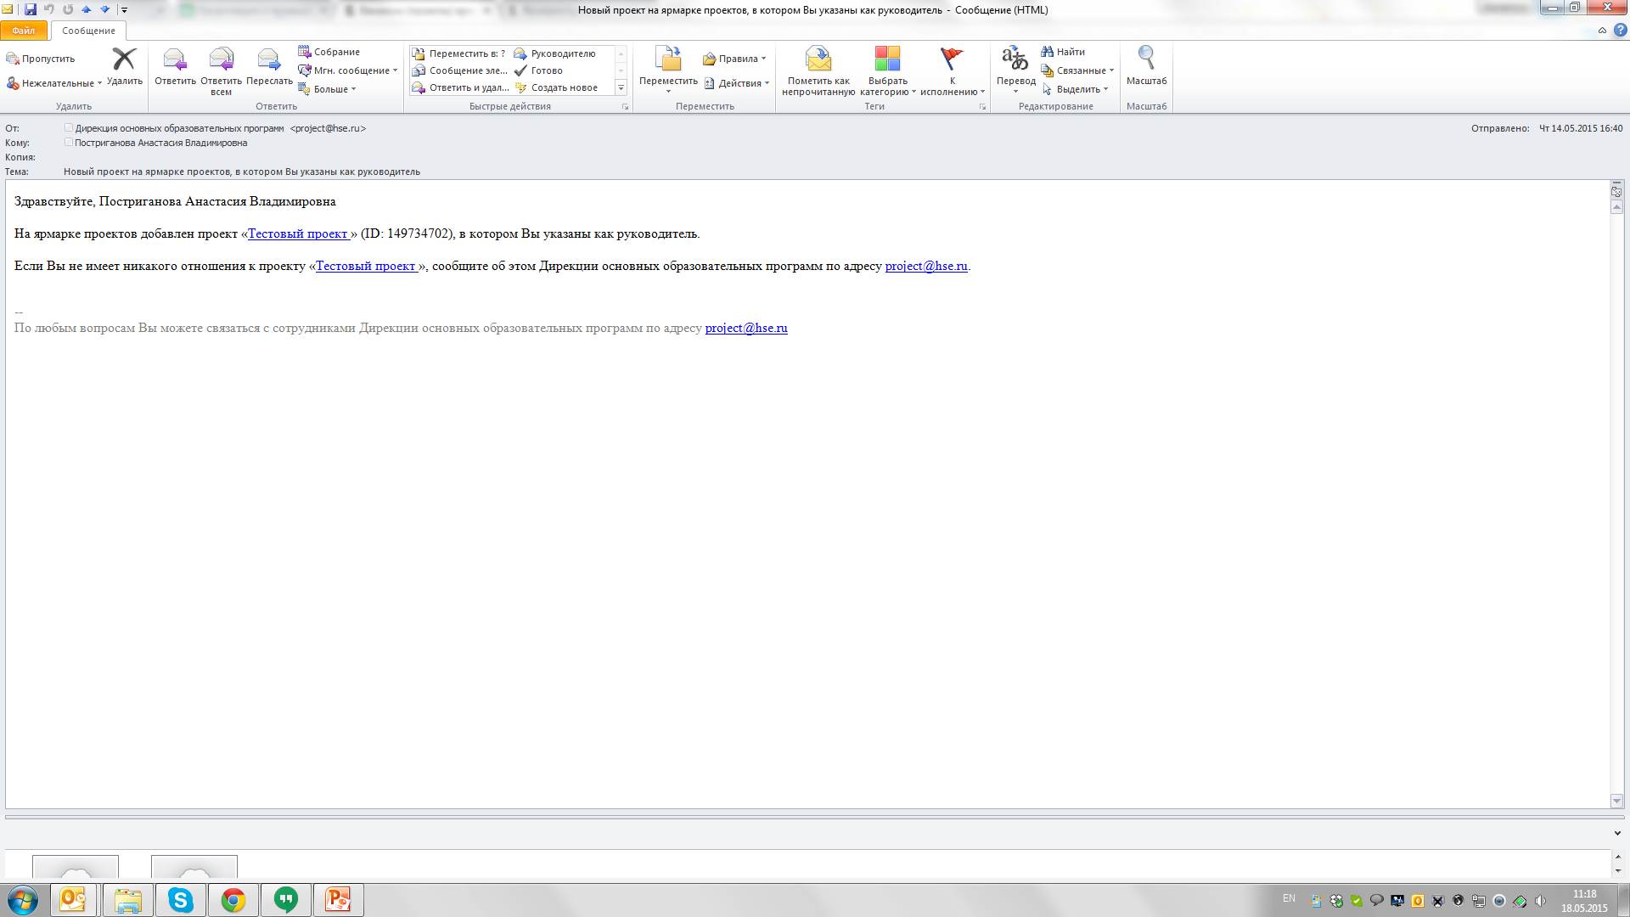
Модерация проектов
На электронную почту руководителя проекта, академического руководителя образовательной программы и Дирекции ООП автоматически поступят уведомления о добавлении новой проектной заявки
Академический руководитель образовательной программы, ознакомившись с проектным предложением, может заблокировать доступ студентам своей программы для участия в проекте. Для этого необходимо сообщить об этом решении на project@hse.ru не позднее пяти дней с момента поступления уведомления.

Slide 21
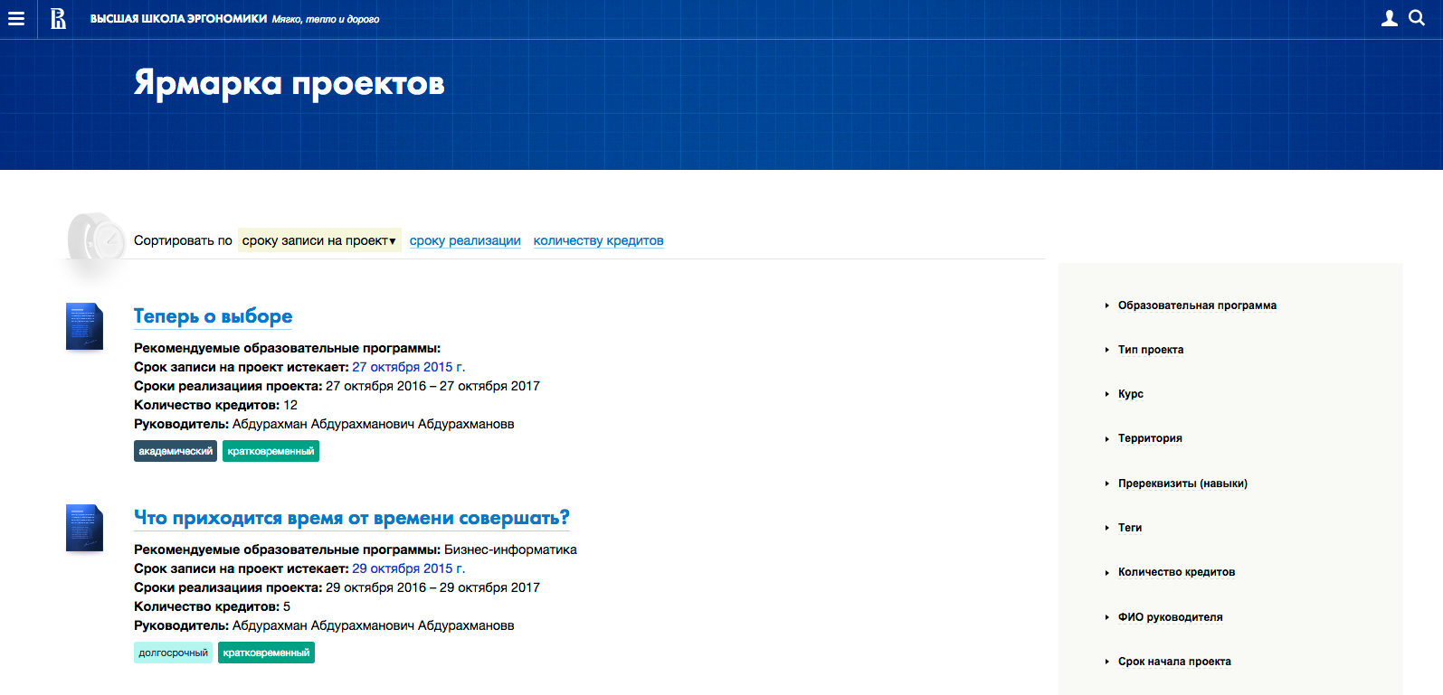
Ярмарка проектов
http://www.hse.ru/org/hse/pfair/

Slide 22
Локальные нормативные акты
Положение о проектной, научно-исследовательской работе и практиках студентов НИУ ВШЭ;
Регламент о порядке размещения проектов на корпоративном сайте НИУ ВШЭ;
Шаблоны (типовые формы):
дневника проекта, отчета по проекту, отзыва руководителя/заказчика

Slide 23
Перспективы развития
2016 год – электронное портфолио студента
Позволит:
синхронизировать сведения из всех систем (LMS, АСАВ)
собрать все достижения студента за период обучения в одном месте
упростит отбор студентов для участия в различных конкурсах, проектах, грантах
по желанию студента портфолио может быть открыто для публичного доступа
…

